Slide 1







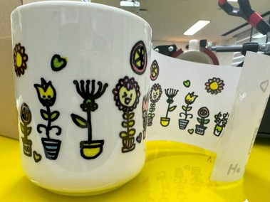
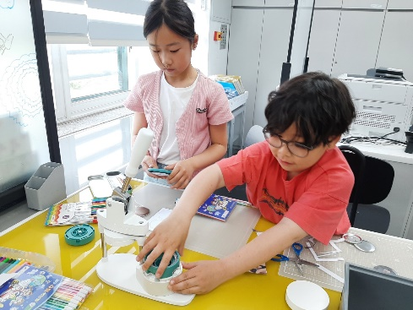


도전, 핸드메이드 데일리소품 디자이너!
서울면동초등학교
학생들이 일상에서 사용하는 물건들을 직접 디자인하고 제작할 수 있다.
4학년
미술, 국어
[4미02-06]기본적인 표현 재료와 용구의 사용법을 익혀 안전하게 사용할 수 있다.
[4국01-06]예의를 지키며 듣고 말하는 태도를 지킨다.
• 내가 사용하는 생활 소품
탐색하기
• 기성품 중 제작가능한
생활 소품 알아보기
• 머그컵 디자인제작하기
• 티코스터 디자인제작하기
• 에코백 디자인제작하기
• 핀버튼 디자인제작하기
• 내 작품 소개하기
• 서로의 작품 감상하기
• 소감 및 더 하고 싶은
것들 나누기
1차시
2~9차시
10차시
▸ 승화열전사 기계 사용 시 도자기 재질에 따라 가열시간이 달라지므로 사전에 선명한 그림을 얻기 위한 테스트를 통해 시간을 정확히 파악하도록 한다.
▸ 양말목 티코스터 제작 시 먼지 없는 색깔 별 양말목을 구입하면 먼지도 덜 날리고 원하는 색을 선택하여 작품의 완성도와 자유도를 높일 수 있다.

Slide 2
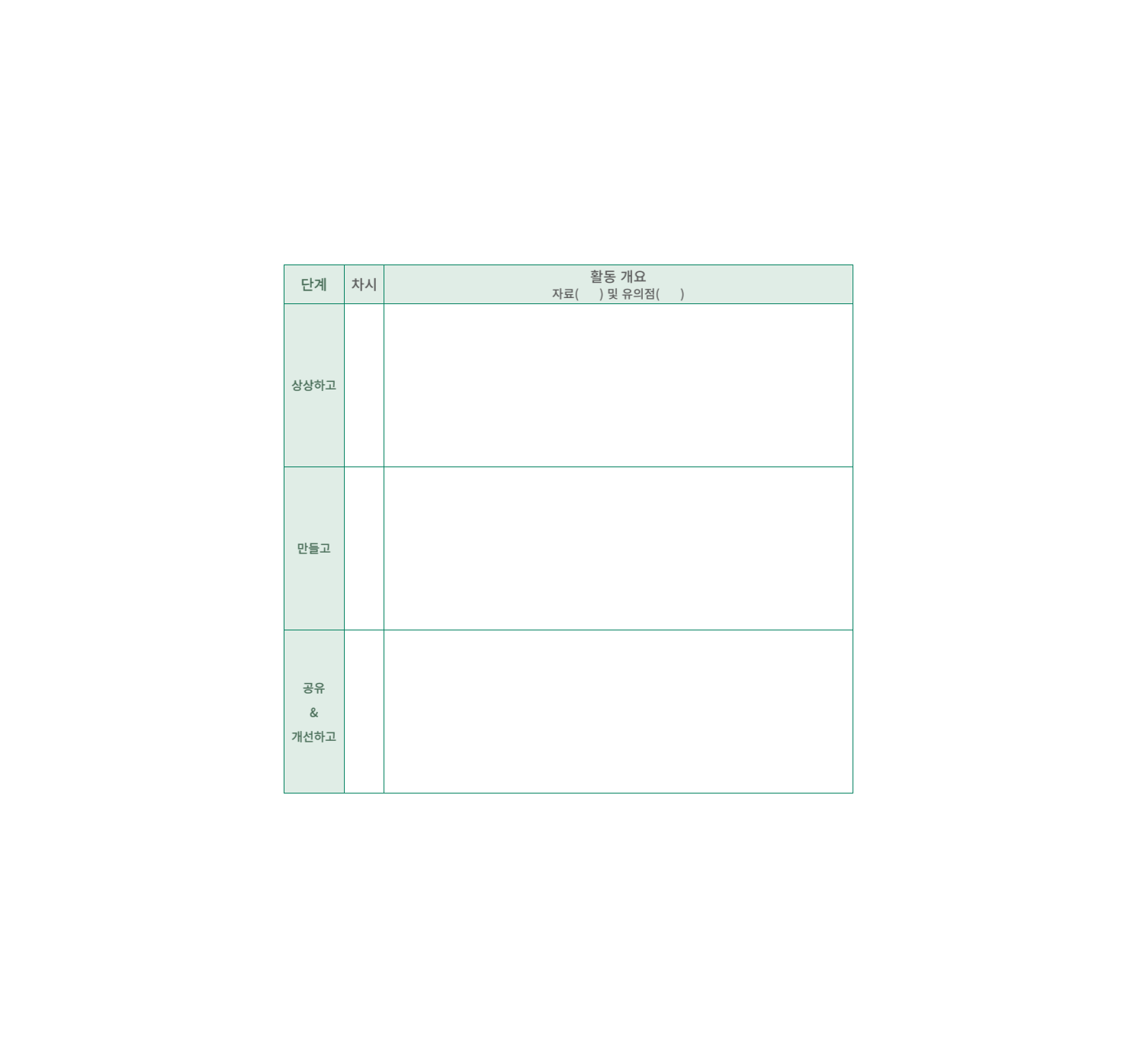



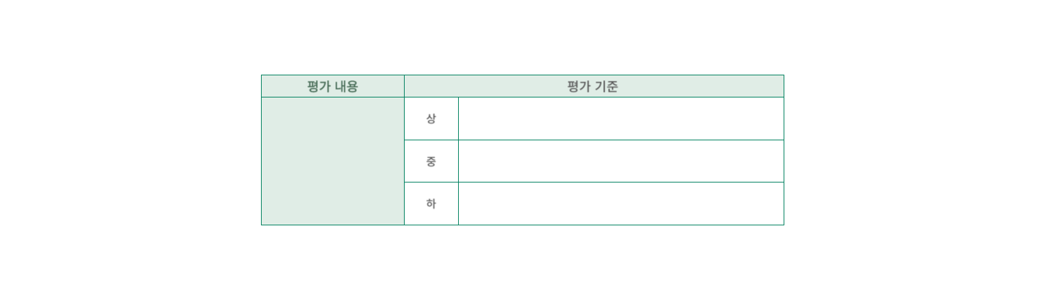
▸(동기유발)생활 속 다양한 소품들 탐색하기
테이블 소품, 주방 소품, 가방 장식품 등 사진 자료
▸ (활동1)내가 사용하는 생활 소품 탐색하기
일상생활에서 내가 사용하는 여러 가지 소품들에 대해 생각하고 주로 사용하는 물건들을 나열해본다.
▸ (활동2) 기성품 중 제작가능한 생활 소품 알아보기
승화전사기계, 양말목 직조틀, 버튼프레스, 냅킨
여러 가지 기계들을 살펴보며 이 기계들로 무엇을 만들 수 있는지 함께 생각해본다.
1
▸ (주제1)나만의 머그컵 디자인제작하기
승화열전사기계, 전사용머그컵, 전사지, 염색용 사인펜, 염색용 색연필, 테이프
승화열전사기계의 원리를 알고 머그컵 디자인하기. 화상주의하기.
▸ (주제2)양말목 티코스터 디자인제작하기
먼지없는 양말목(색깔 별), 티코스터 직조틀
재활용 양말목으로 색깔에 규칙성을 부여하여 머그컵과 어울릴 티코스터 제작하기
▸(주제3,4)에코백과 빈버튼 디자인제작하기
각종 냅킨, 전용접착제, 코팅제, 붓, 헤어드라이어기, 에코백, 버튼프레스, 핀버튼(대,중,소)
냅킨아트에 대해 알아보고 에코백(보조가방) 디자인 및 제작하기
내 애코백(보조가방)에 어울릴 핀버튼 다양한 크기로 제작하기
2~9
▸ (동기유발) 여러 사람들의 메이커축제 살펴보기
세계 다양한 나라의 메이커 축제 영상자료
메이커축제에 나온 다양한 사람들의 작품(예술품, 기계, 공예품, 음식 등)감상하기
▸ (활동1)나의 작품 소개 및 서로의 작품 감상하기
내가 만든 작품들
그동안 만들었던 작품들 중 가장 인상적이었던 것과 아쉬웠던 점 이야기 나누기(모둠)
내가 들은 친구의 이야기 중 기억에 남는 부분 다른 친구들에게 소개하기(전체)
▸ (활동2)더 하고 싶은 활동 나누기
앞으로 더 도전해보고 싶은 메이킹활동 함께 이야기하기
10
기자재를 안전하게 사용할 줄 알며 재료의 특징을 잘 살려 완성도높은 실용적인 작품을 완성하였다.
일상생활에서 사용하는 물건들을 직접 디자인하고 제작할 수 있다.
기자재를 안전하게 사용하여 사용할 수 있는 작품을 완성하였다.
기자재를 안전하게 사용하는데 어려움이 있어 작품 제작 시 도움이 필요하다.

